Slide 1
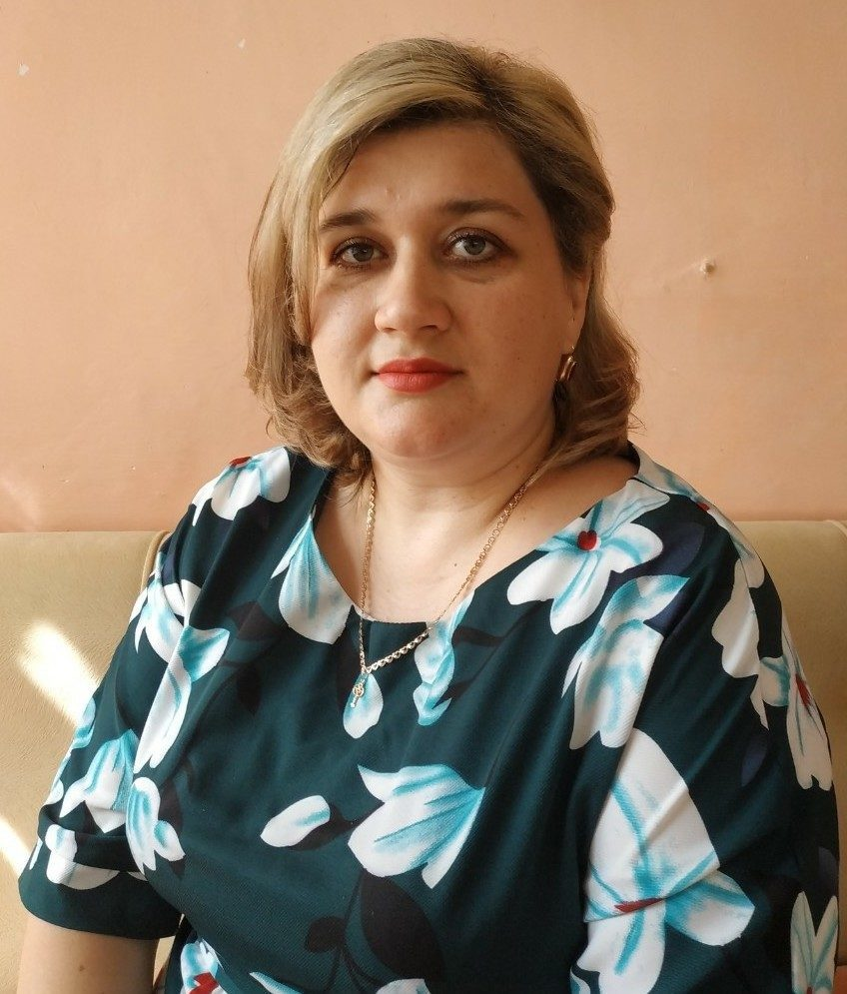
Министерство образования Республики Мордовия
ПОРТФОЛИО
Тимошкиной Марии Александровны
воспитателя структурного подразделения
«Детский сад №16 комбинированного вида»
МБДОУ «Детский сад «Радуга» комбинированного вида»
Рузаевского муниципального района
Рузаевка, 2022

Slide 2
Сведения о педагоге
Фамилия, имя, отчество | Тимошкина Мария Александровна
Дата рождения | 11.07.1986 года
Образование, квалификация по диплому | Высшее, 2013год, «МГУ им. Н. П.Огарёва» Филолог Преподаватель по специальности «Филология»
Занимаемая должность, дата назначения на эту должность | Воспитатель, 01.09.2008 год
Стаж педагогической работы (по специальности) | 13 лет 3 месяца
Общий трудовой стаж | 14 лет 2 месяца
Стаж педагогической работы в данном учреждении | 12 лет 1 месяц
Наличие квалификационной категории, дата последней аттестации | Первая квалификационная категория, Приказ МО Республики Мордовия от 29.11.2017г. №989

Slide 3
Сведения о педагоге
Повышение квалификации, профессиональная переподготовка | Государственное бюджетное учреждение дополнительного профессионального образования Республики Мордовия «Центр непрерывного повышения профессионального мастерства педагогических работников» - «Педагог 13.ру» по дополнительной профессиональной программе «Современные подходы к организации образования дошкольников в новых условиях» с 10.02.2020 г. по 21.02.2020 г., в объеме 72 часа Государственное бюджетное учреждение дополнительного профессионального образования «Мордовский республиканский институт образования» профессиональная переподготовка по программе «Педагогика и методика дошкольного образования», с 22.08.2016г. по 22.12.2016г., в объеме 502 часа

Slide 4
Педагогический опыт
«Инновационные технологии в работе по речевому развитию старших дошкольников»
https://upload2.schoolrm.ru/iblock/633/6336a76cda2e2cebe0f369f3d5ab604f/Ispravlennyy-ped.opyt-_3_.docx

Slide 5
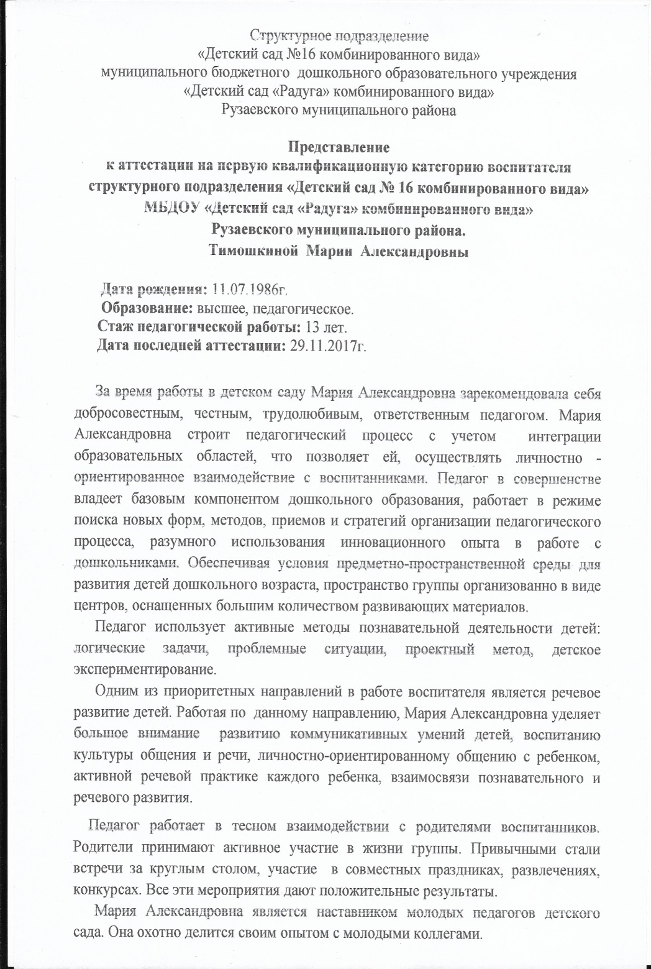
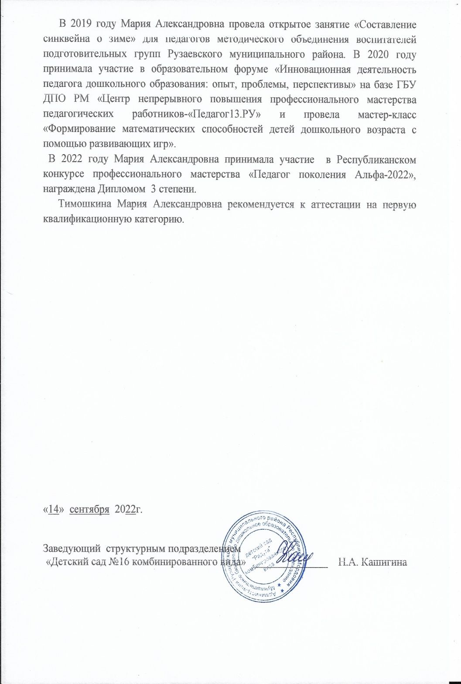

Slide 6
Участие в инновационной (экспериментальной) деятельности
На уровне образовательной организации - 1

Slide 7
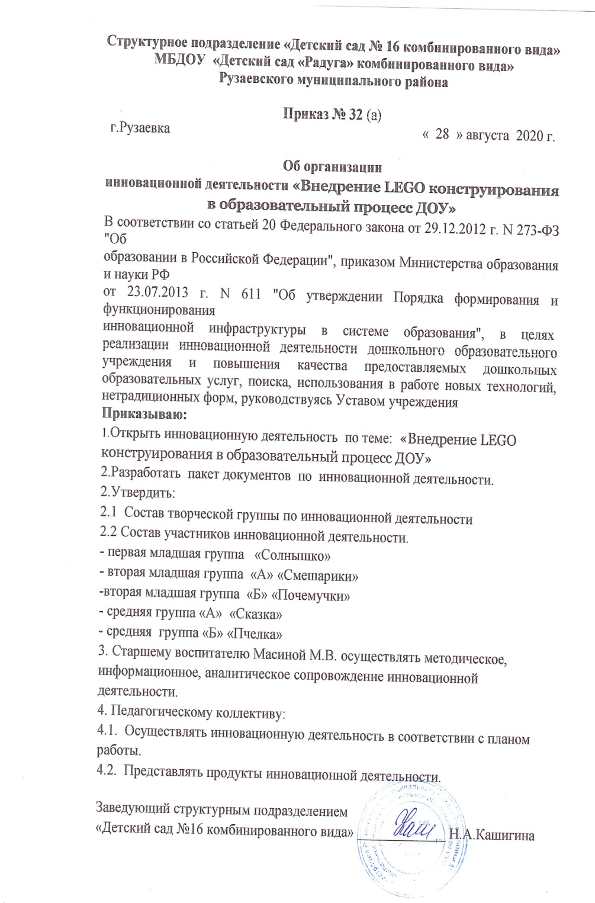
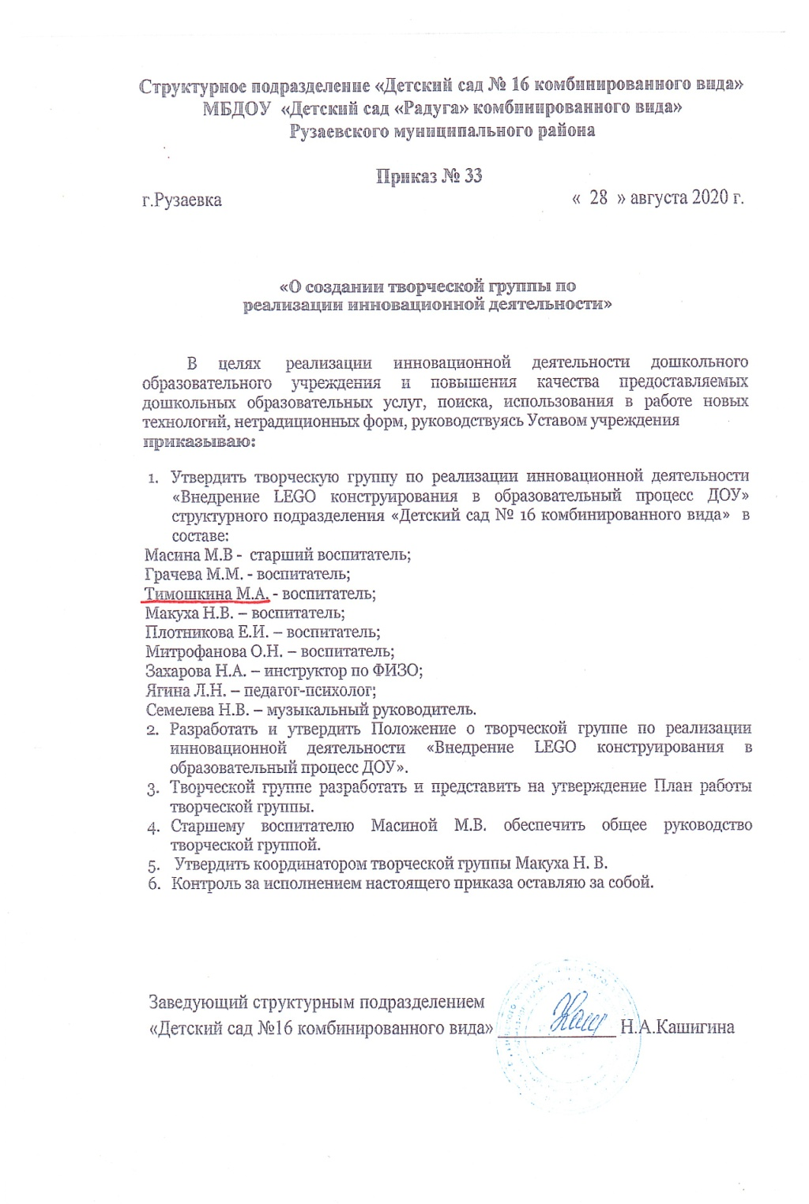

Slide 8
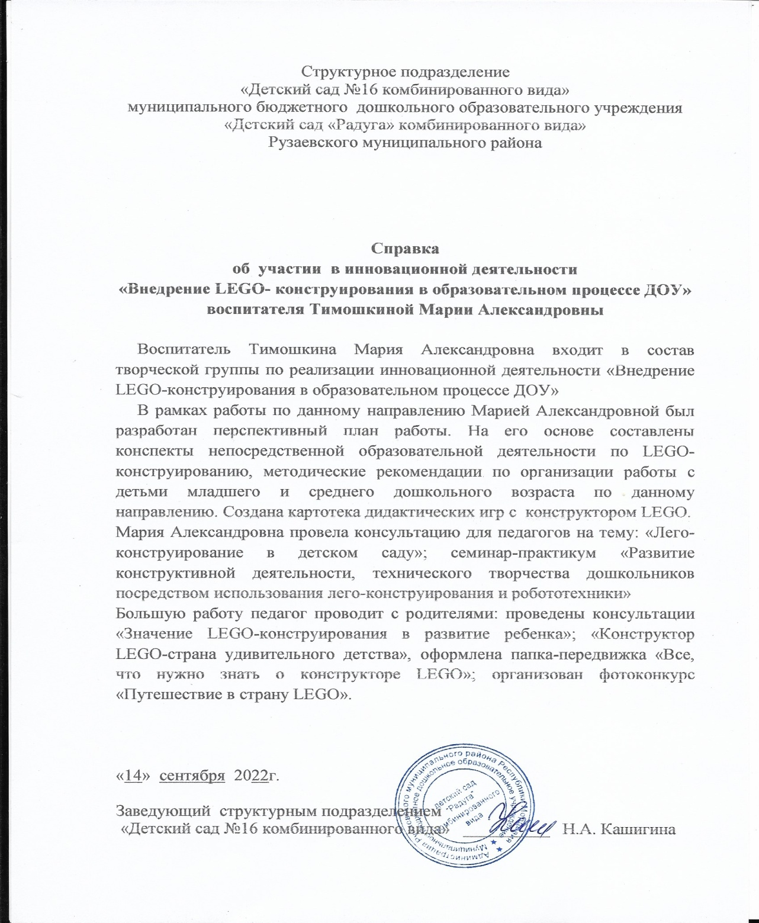

Slide 9
Наставничество

Slide 10
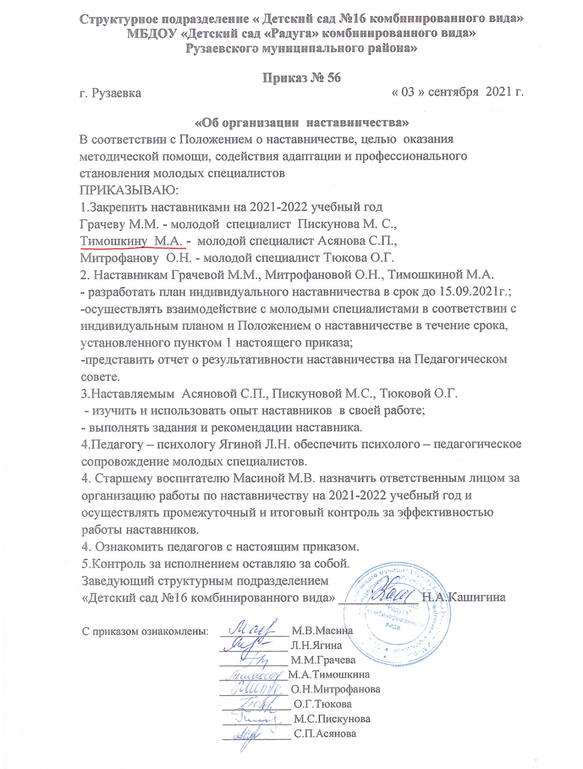

Slide 11
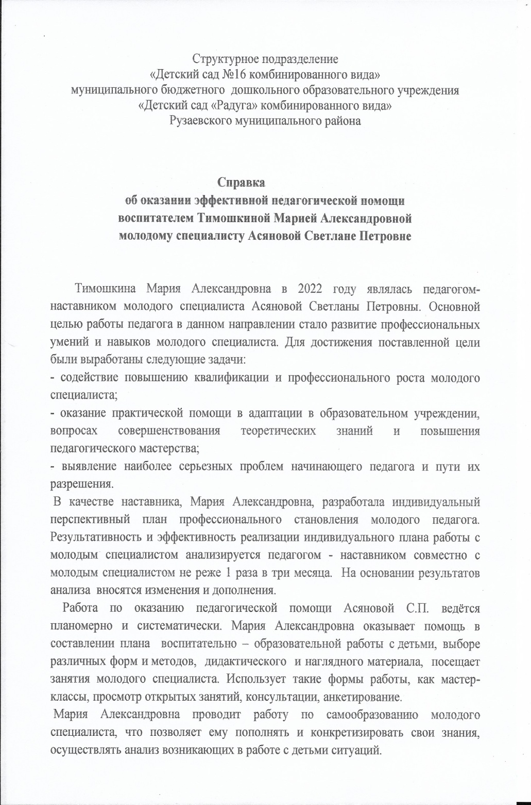
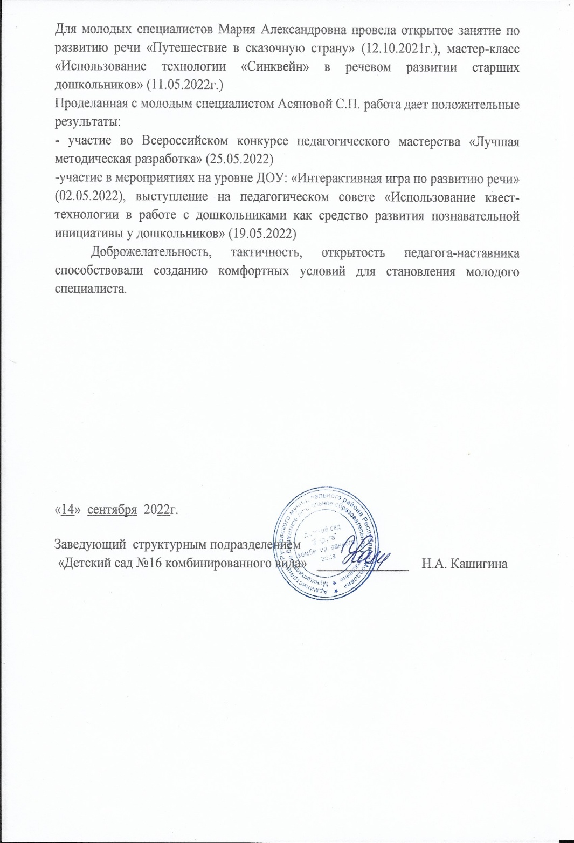

Slide 12
Наличие публикаций
Материалы, прошедшие экспертизу на сайтах, порталах сети Интернет – 1
Республиканский уровень - 1

Slide 14
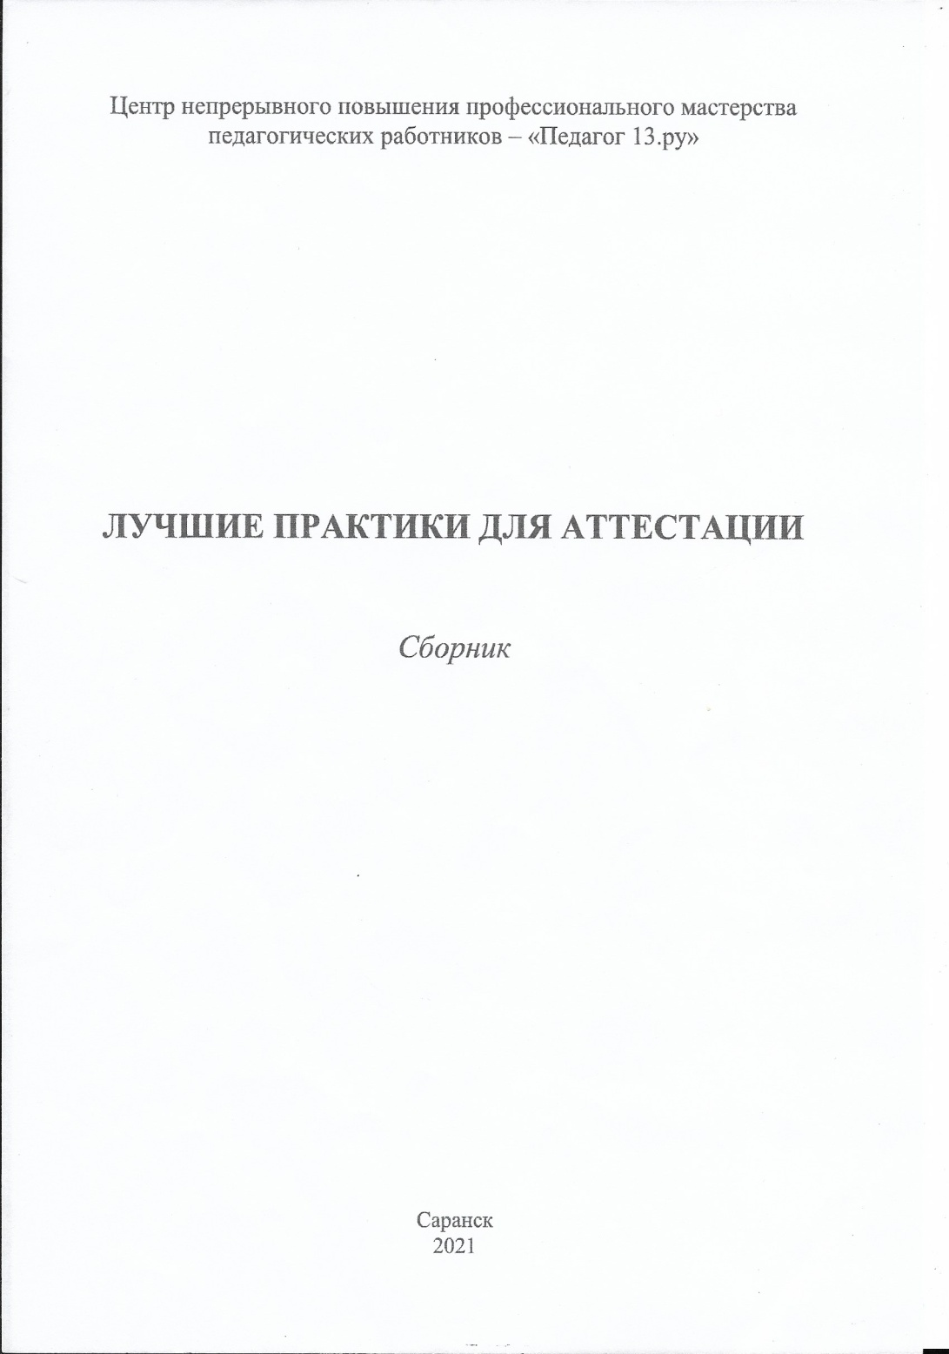

Slide 15
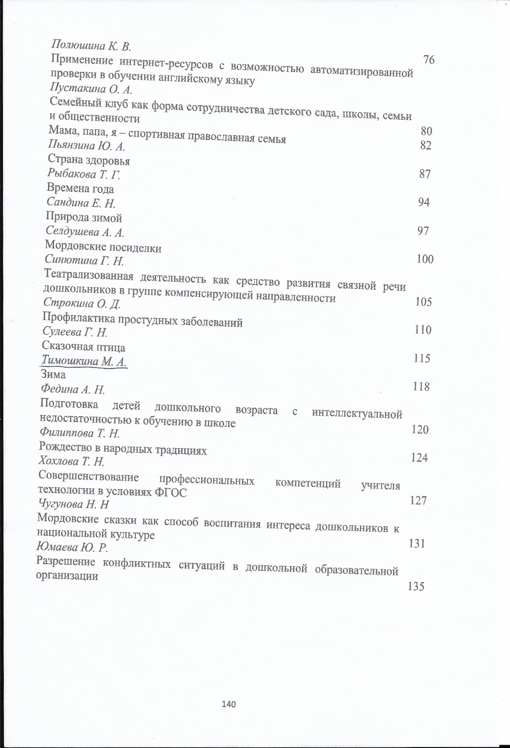
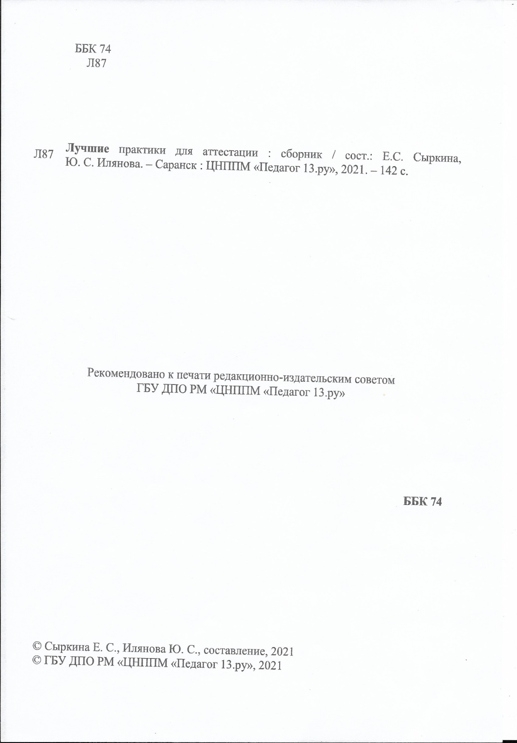

Slide 16
Результаты участия воспитанников в: - конкурсах; - выставках; - турнирах; - соревнованиях; - акциях; - фестивалях
Победы и призовые места в заочных/дистанционных мероприятиях в сети «Интернет» - 2

Slide 17
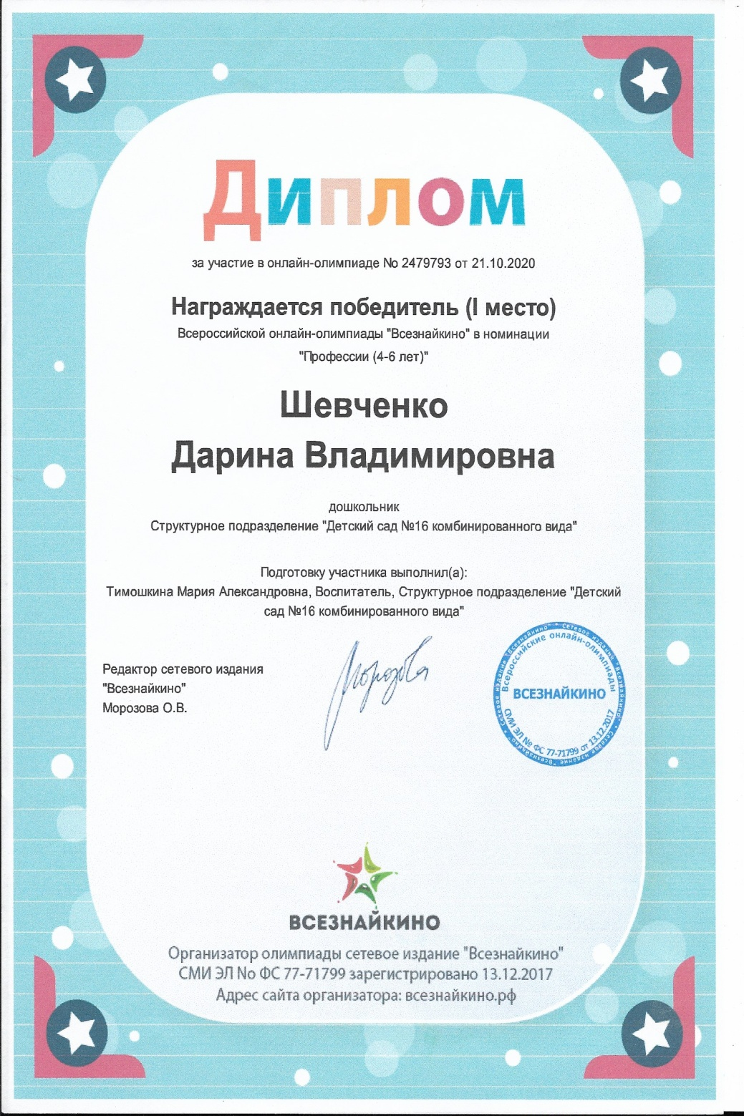
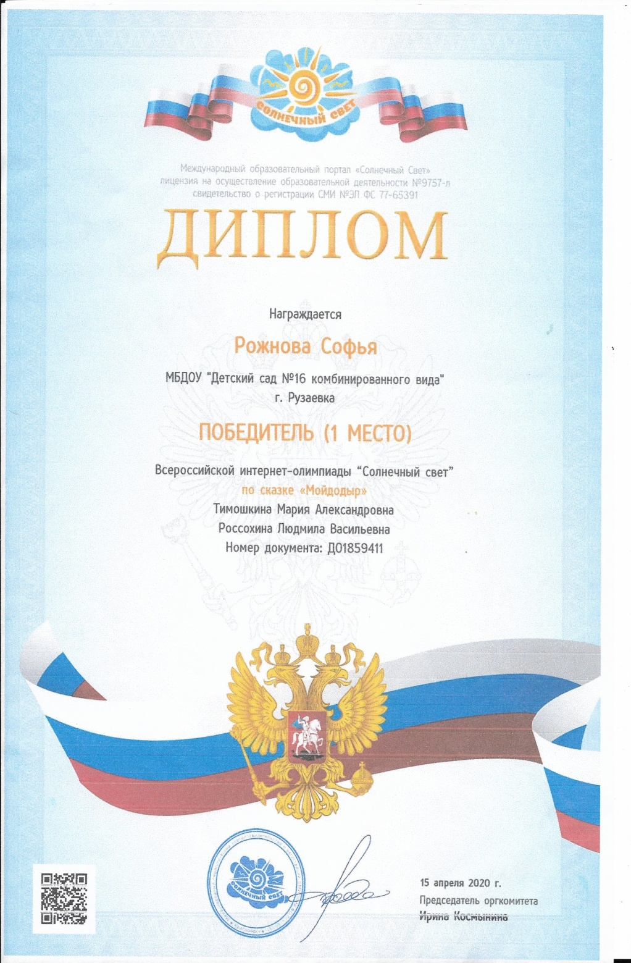

Slide 18
Выступления на заседаниях методических советов, научно – практических конференциях, педагогических чтениях, семинарах, секциях, форумах, радиопередачах (очно)
Уровень образовательной организации – 3
Республиканский уровень - 1

Slide 19
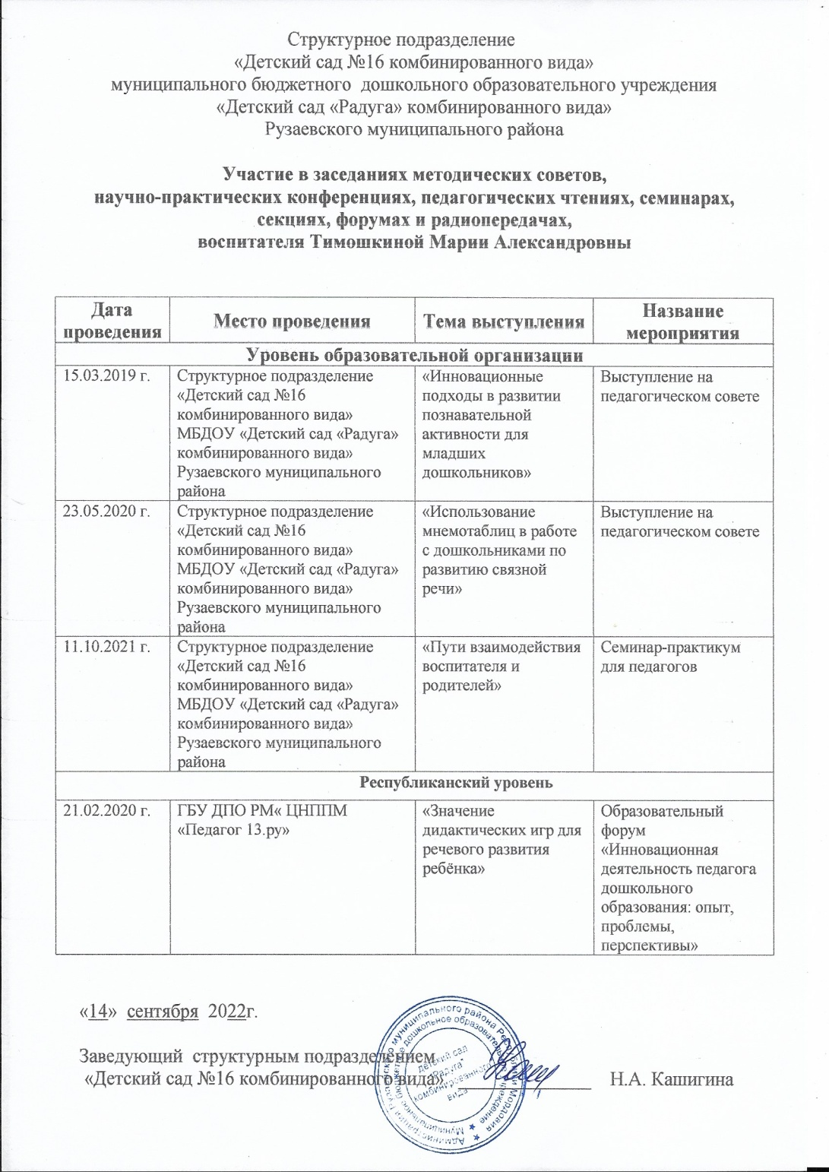

Slide 20
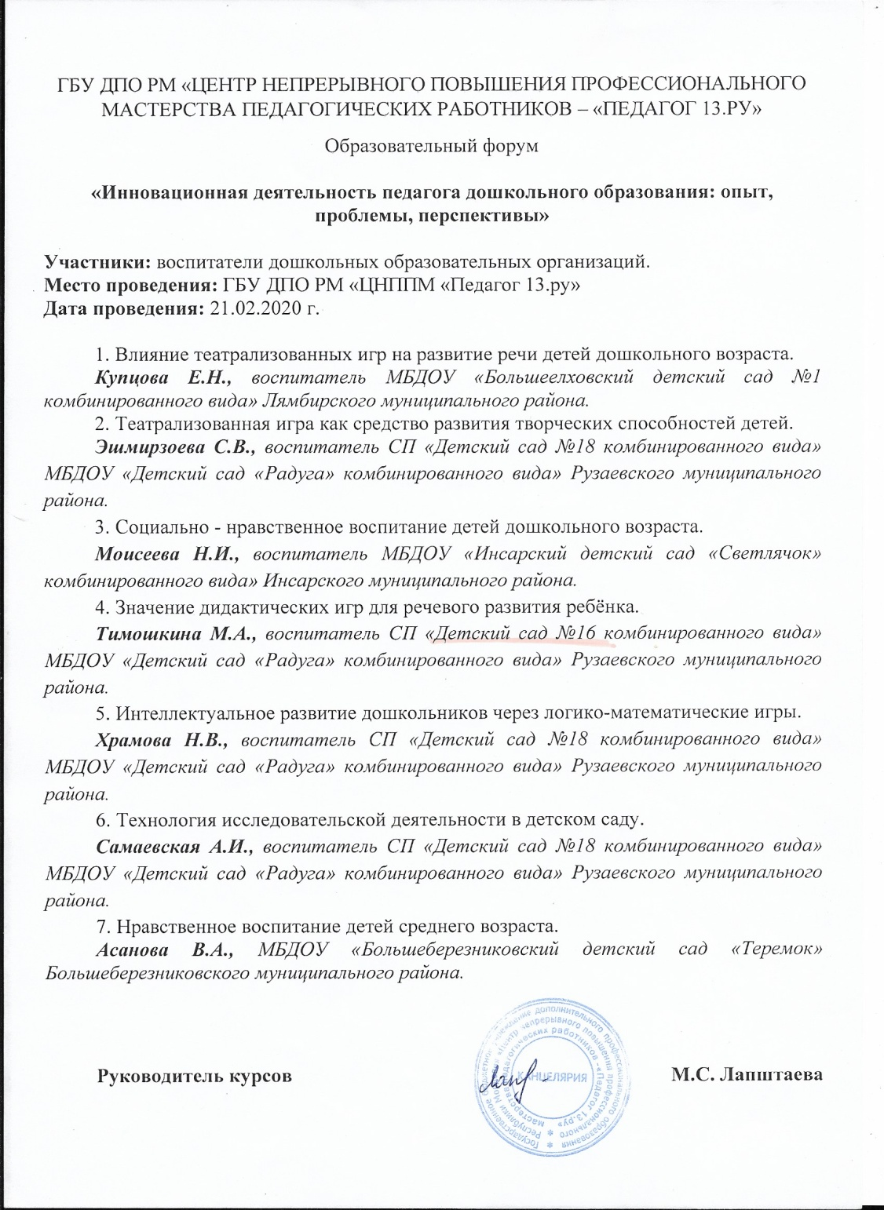

Slide 21
Проведение открытых занятий, мастер-классов, мероприятий
Уровень образовательной организации – 3
Муниципальный уровень -1
Республиканский уровень - 2

Slide 22
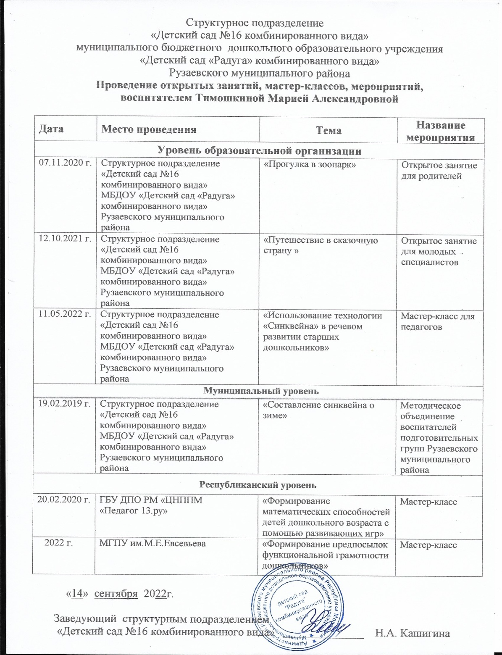

Slide 23
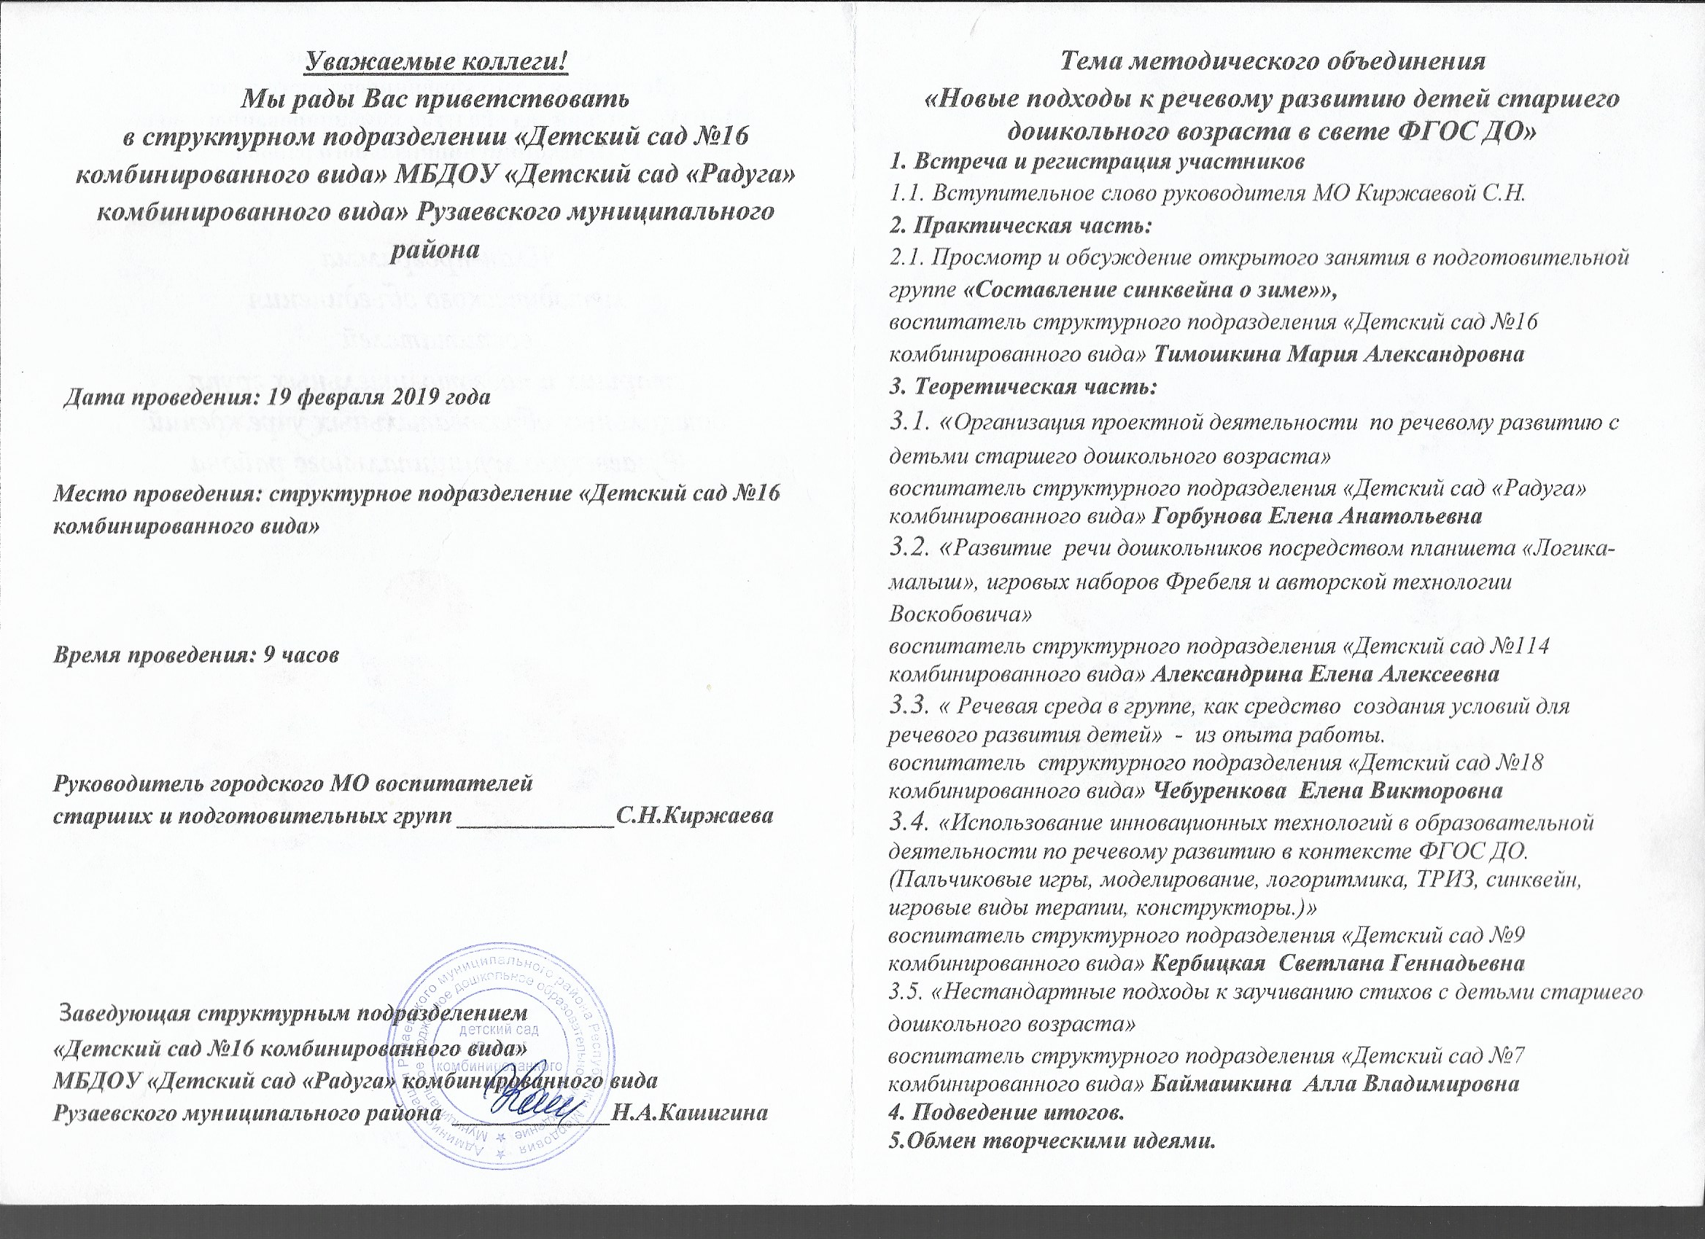

Slide 24
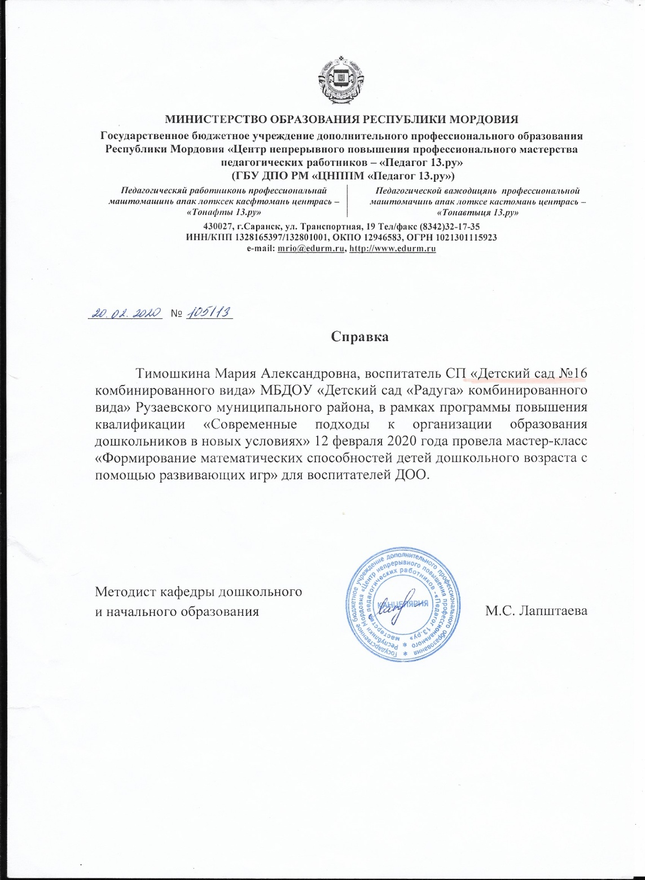

Slide 26
Позитивные результаты работы с воспитанниками

Slide 27
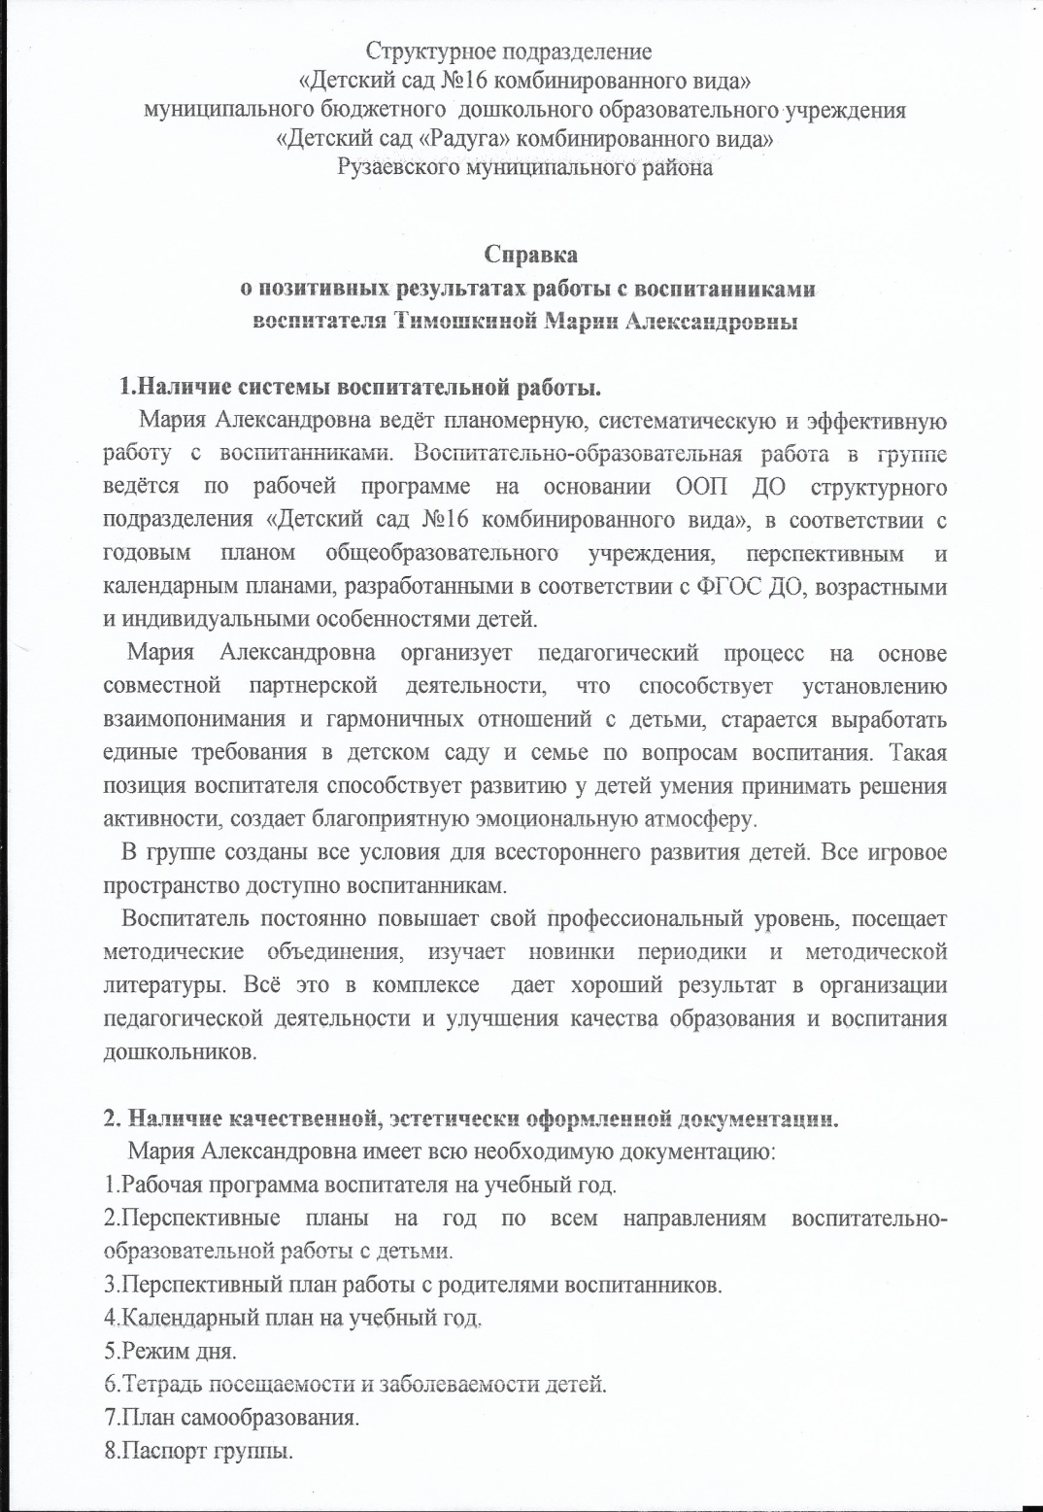
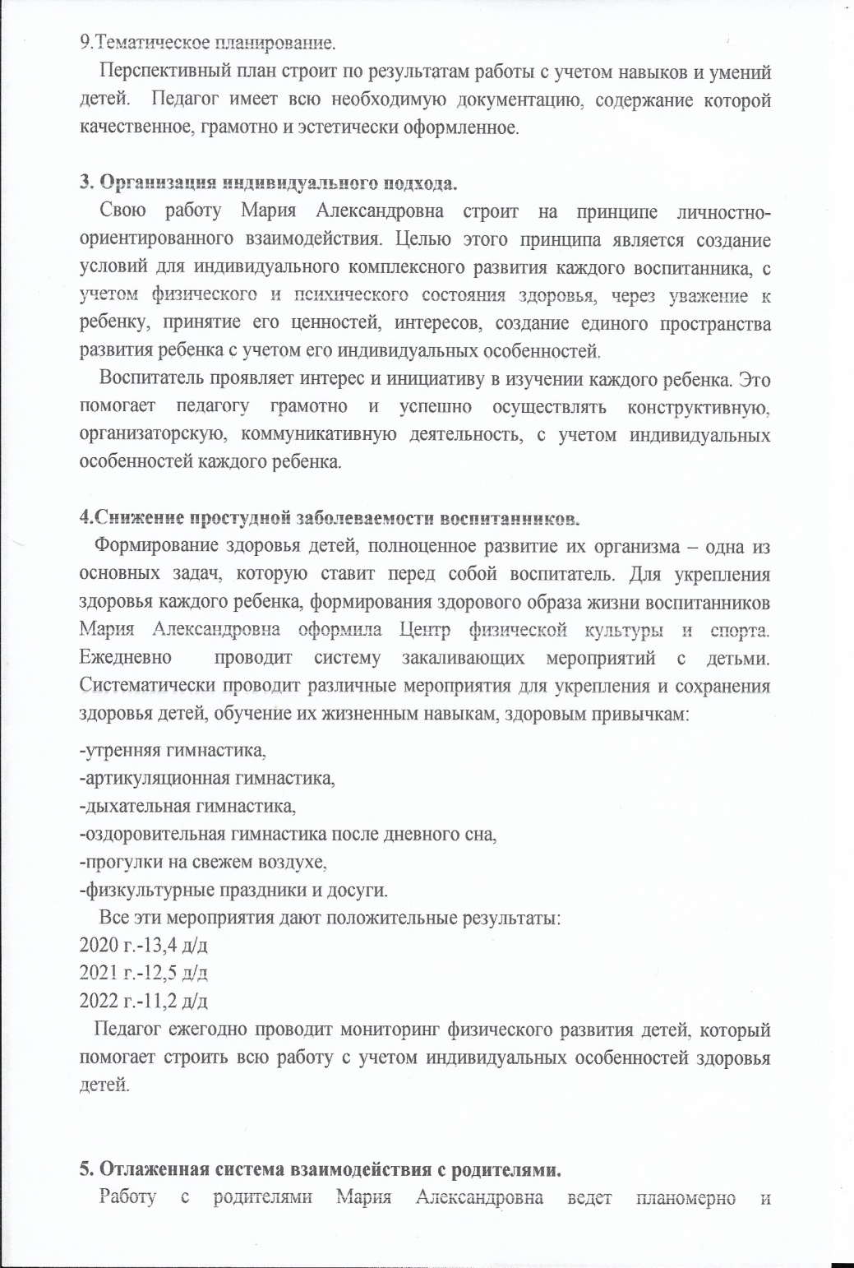

Slide 28
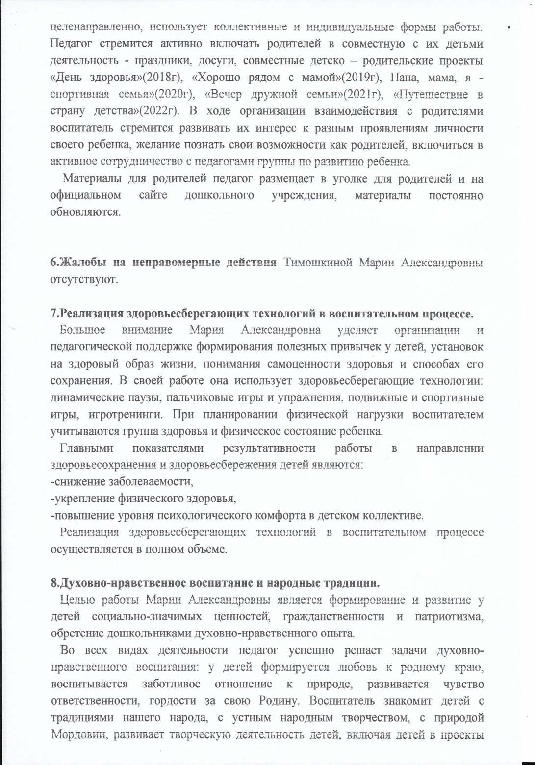
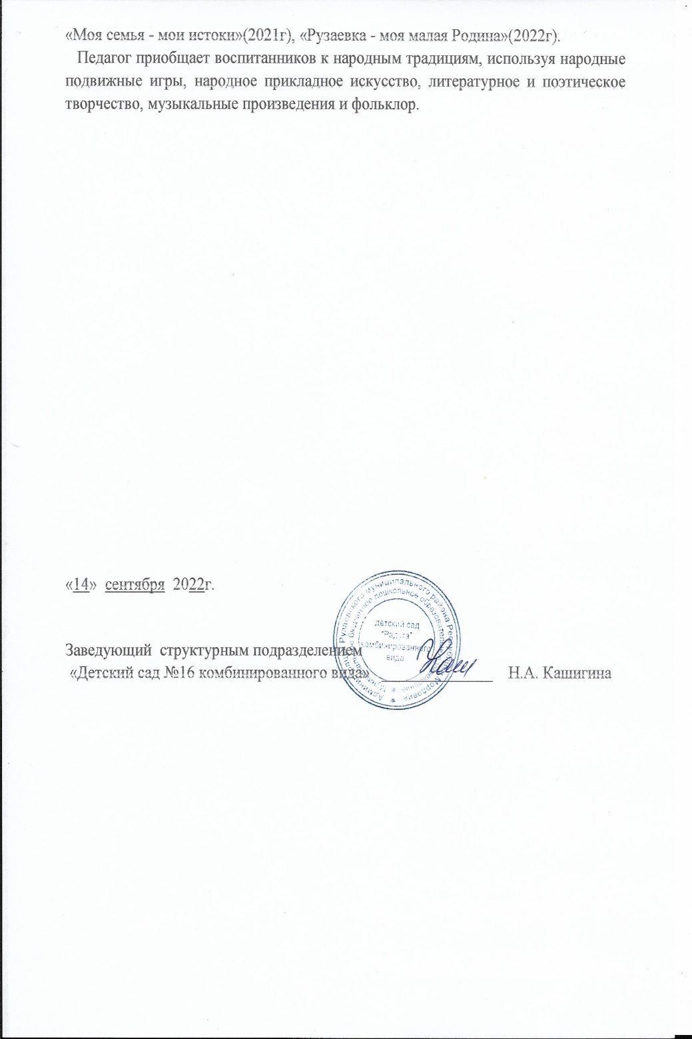

Slide 29
Качество взаимодействия с родителями

Slide 30
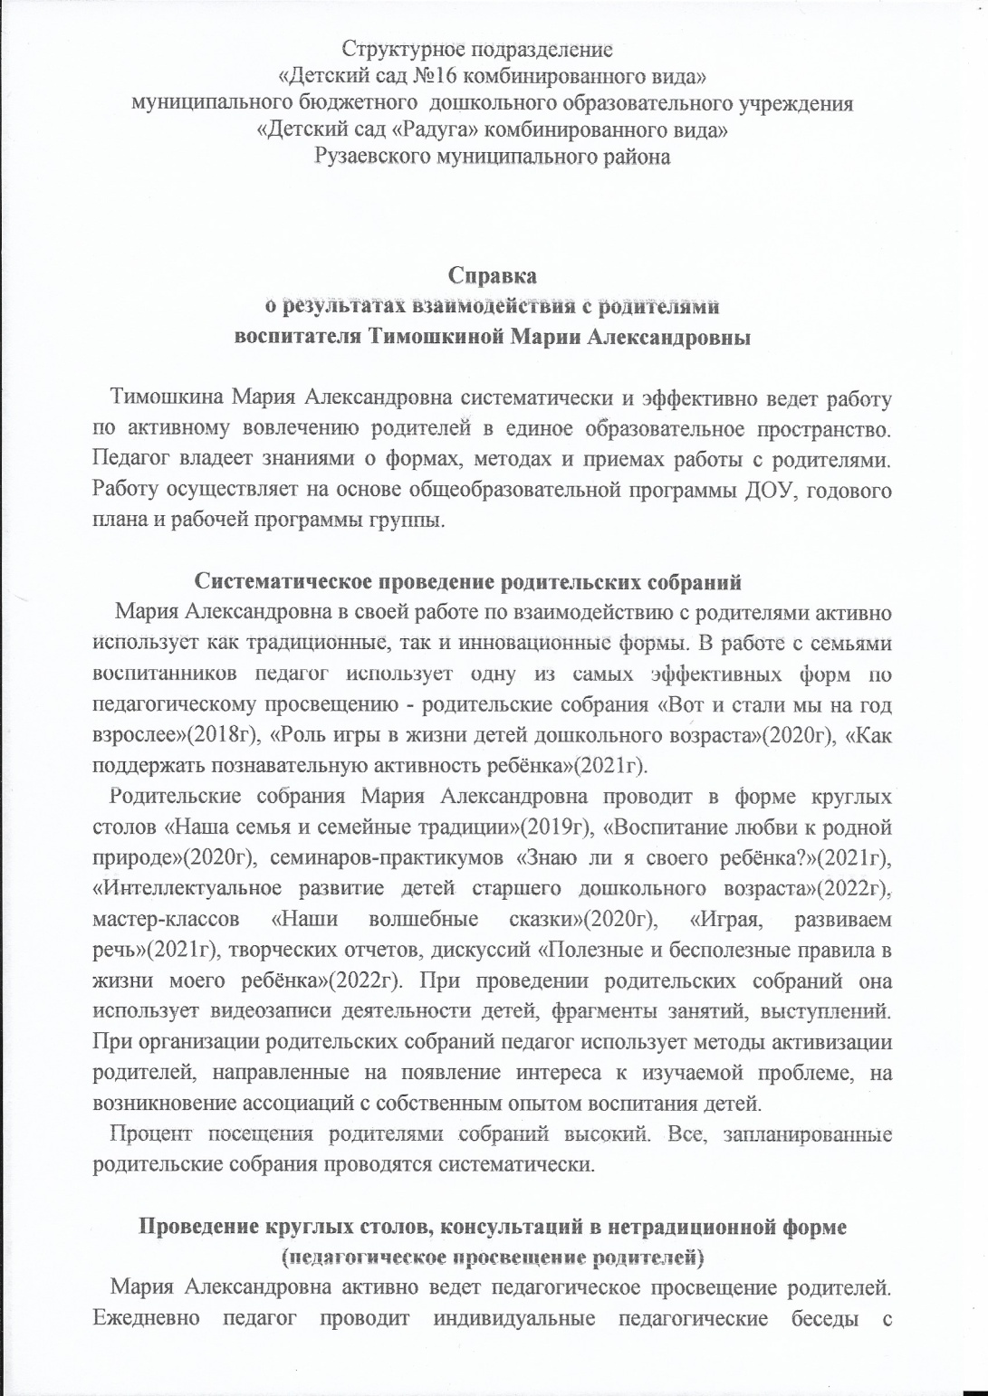
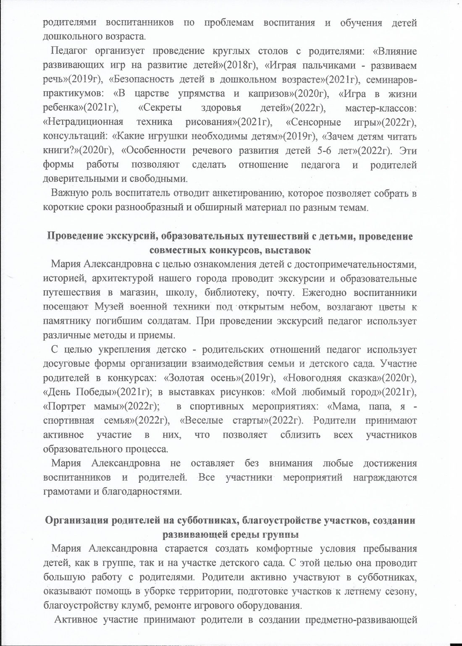

Slide 31
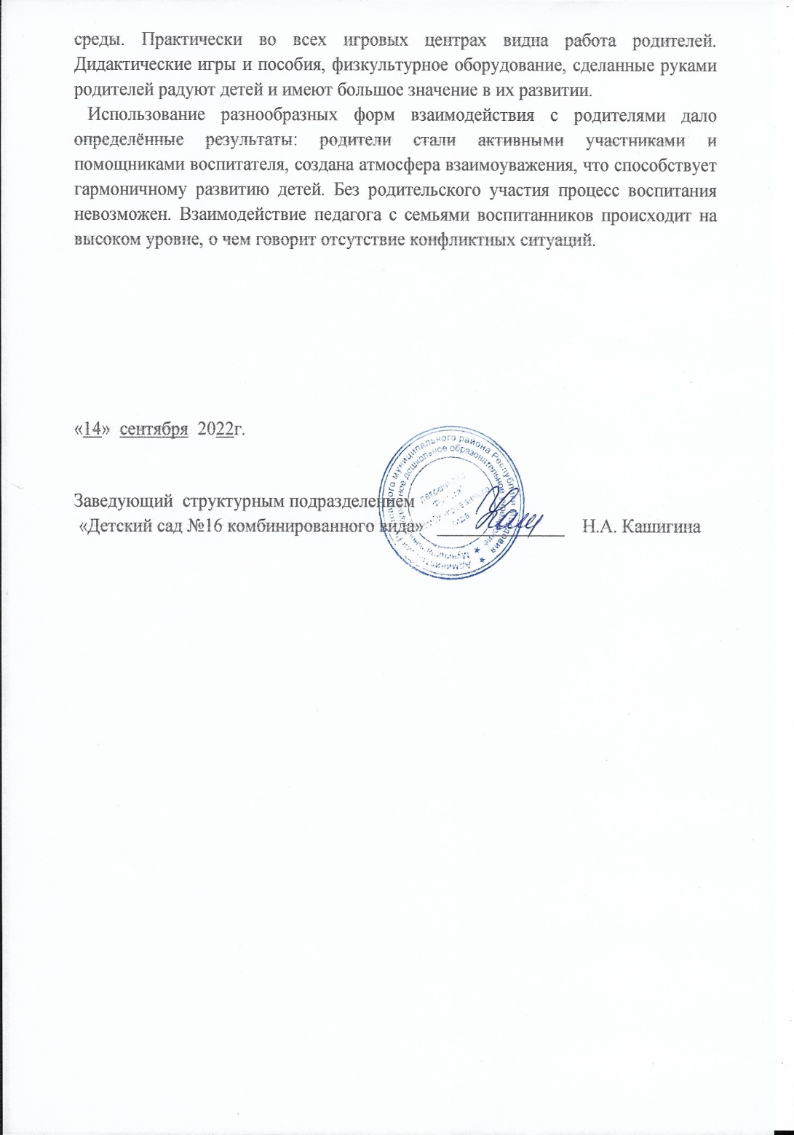

Slide 32
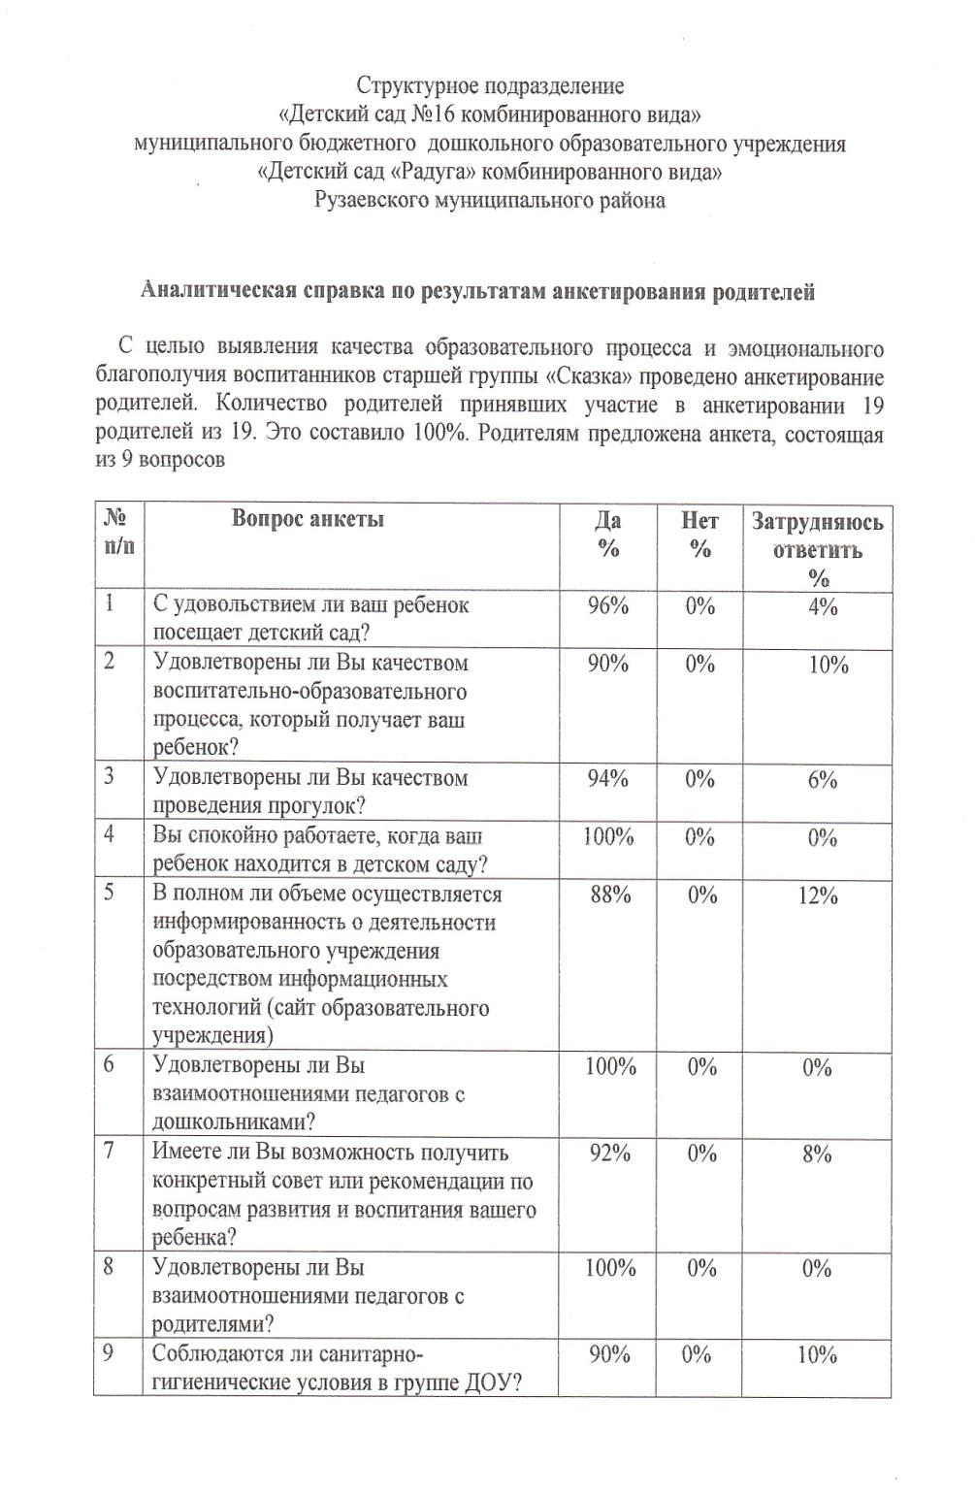
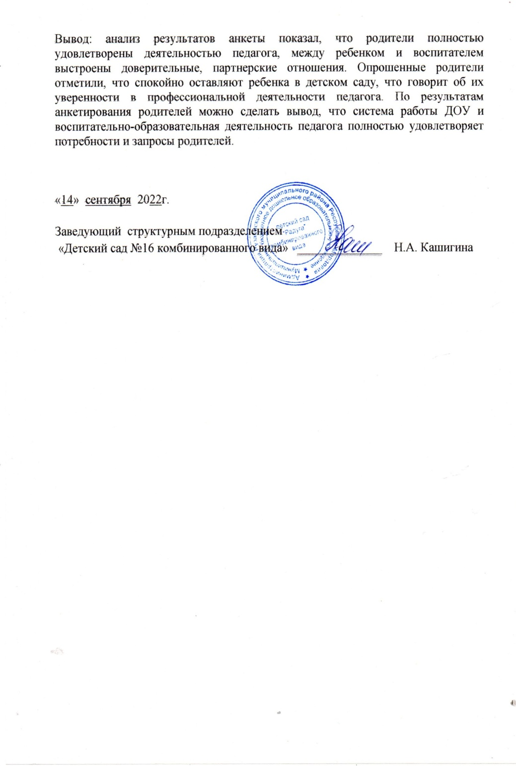

Slide 33
Участие педагога в профессиональных конкурсах
Победы и призовые места в конкурсах на порталах сети Интернет – 2
Победы и призовые места в очных конкурсах республиканского уровня – 1

Slide 34
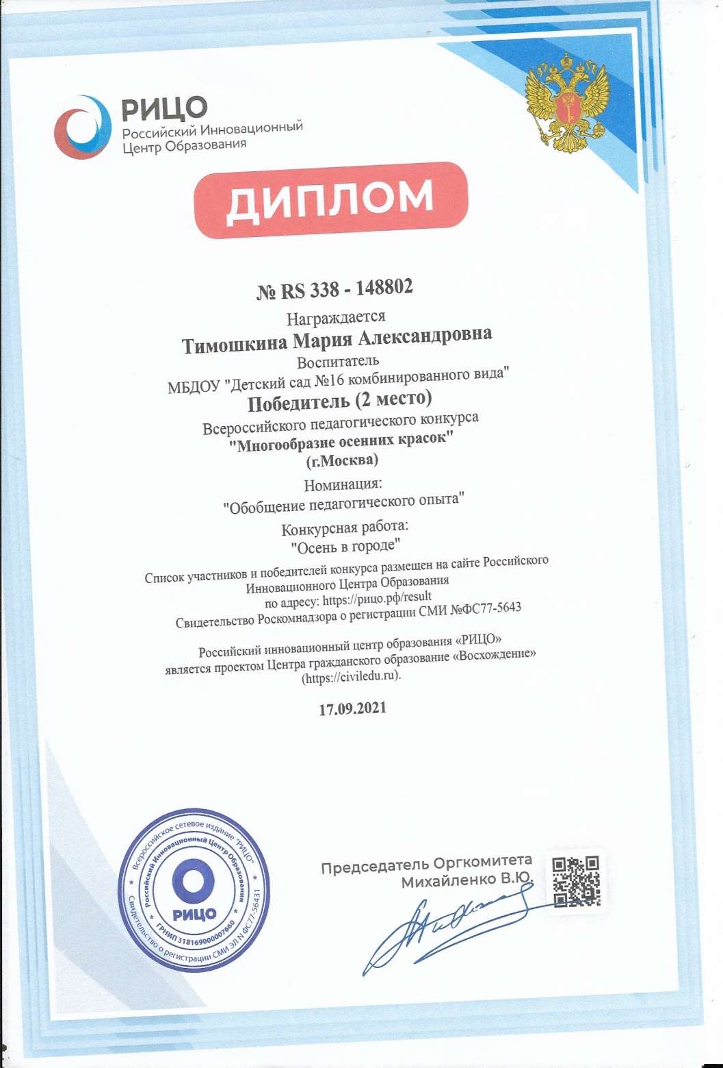

Slide 36
Награды и поощрения
Поощрения с различных сайтов и порталов сети Интернет – 2
Поощрения муниципального уровня – 1
Поощрения республиканского уровня - 1

Slide 37
